Slide 1
Notes:
Nota para el educador: las diapositivas de la 2 a la 6 son exclusivamente para usted. Incluyen información sobre cómo iniciar esta actividad, cómo alinearla a los estándares, y le proporcionan datos rápidos sobre el tema. Para los estudiantes, haga un nuevo documento con las diapositivas de la 7 a la 30. Ese archivo será el que comparta con los estudiantes en la sección de tareas de Google Classroom o la plataforma digital que esté usando.

Slide 2
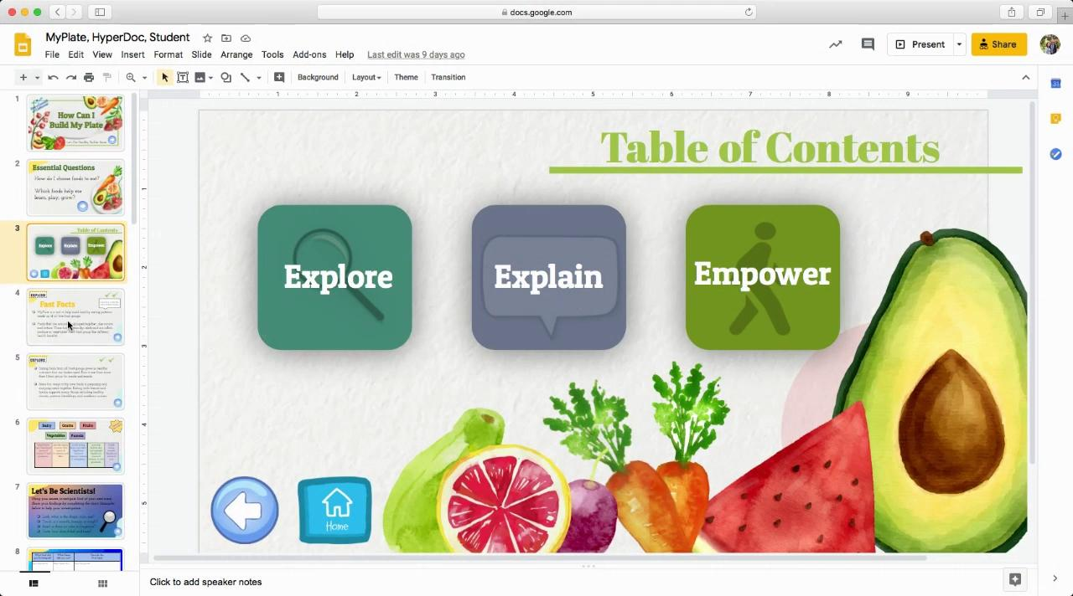
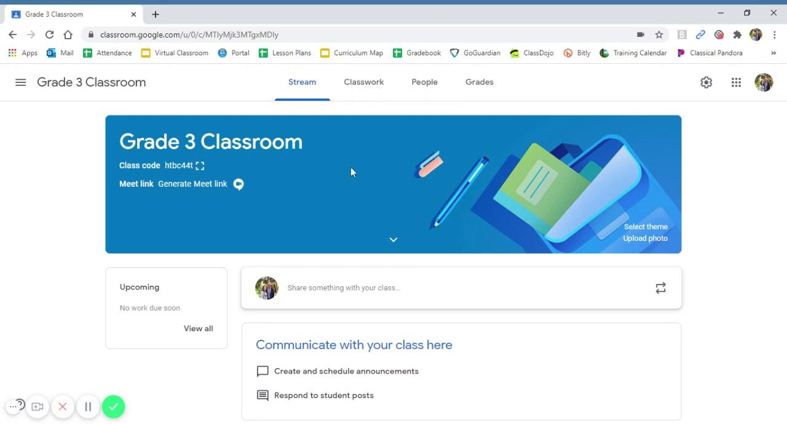
Navegando por las diapositivas digitales de Google usando el hiperdocumento:
Esta Guía para el Educador incluye notas y videos instructivos.
Por favor vea estos dos videos como introducción al uso de la Serie Crece Saludable.
La Serie Crece Saludable es un hiperdocumento interactivo que incluye datos, estándares y diapositivas -con la etiqueta "Guía del Educador"- que están ocultas para los estudiantes cuando usted presenta este material.
Para hacer visibles las diapositivas ocultas, simplemente seleccione las diapositivas, haga clic con el botón derecho y anule la selección: omitir diapositiva (Skip Slide).
Añadiendo el hiperdocumento a Google Classroom:
Notes:
Nota para el educador: las diapositivas de la 2 a la 6 son exclusivamente para usted. Incluyen información sobre cómo iniciar esta actividad, cómo alinearla a los estándares, y le proporcionan datos rápidos sobre el tema. Para los estudiantes, haga un nuevo documento con las diapositivas de la 7 a la 30. Ese archivo será el que comparta con los estudiantes en la sección de tareas de Google Classroom o la plataforma digital que esté usando.

Slide 3
Si quieres que tu desayuno sea saludable, ¿qué alimentos puedes elegir?
¿Por qué es importante el desayuno?
Notes:
Nota para el educador: las diapositivas de la 2 a la 6 son exclusivamente para usted. Incluyen información sobre cómo iniciar esta actividad, cómo alinearla a los estándares, y le proporcionan datos rápidos sobre el tema. Para los estudiantes, haga un nuevo documento con las diapositivas de la 7 a la 30. Ese archivo será el que comparta con los estudiantes en la sección de tareas de Google Classroom o la plataforma digital que esté usando.

Slide 4
Section | Supported Standards CCSS-ELA | Rationale | RFM* CCSS – ELA | Supported Standards Health | Rationale | RFM* Health | Supported standards PE | Rationale
Explore | CCSS.ELA-LITERACY.RI.3.7 | Use information gained from illustrations (e.g., maps, photographs) and the words in a text to demonstrate understanding of the text | Brainstorm Breakfast foods with students. Compile list of foods they believe to be “healthy and unhealthy.” This will help with creating a breakfast plan
Explain | CCSS.ELA-LITERACY.RI.3.1 | Ask and answer questions to demonstrate understanding of a text, referring explicitly to the text as the basis for the answers. | remind students of how to properly create or build a breakfast. Choosing foods from at least three food groups.
Apply |  |  |  | 6.1.P | Set a short-term goal for positive health practices
Physical Activity |  |  |  | Grade 4: 1.3.N, 1.6.N, 5.1.N, 5.2.N, 7.1.N, 7.2.N, 7.4.N Grade 5: 1.3.N, 1.6.N, 1.8.N, 5.1.N, 5.2.N, 7.1.N |  |  | Grade 3: 3.3, 3.4, 3.7 Grade 4: 3.3, 3.4, 3.7, 4.6 Grade 5: 3.2, 3.3, 3.5, 3.7
Notes:
Nota para el educador: las diapositivas de la 2 a la 6 son exclusivamente para usted. Incluyen información sobre cómo iniciar esta actividad, cómo alinearla a los estándares, y le proporcionan datos rápidos sobre el tema. Para los estudiantes, haga un nuevo documento con las diapositivas de la 7 a la 30. Ese archivo será el que comparta con los estudiantes en la sección de tareas de Google Classroom o la plataforma digital que esté usando.

Slide 5
El desayuno proporciona la primera fuente de energía del día. Empezar la jornada con el desayuno es un hábito saludable asociado a una mejor salud, un mayor aprendizaje y una dieta de excelente calidad. Desayunar también elimina los síntomas del hambre como el cansancio o el sueño, el dolor de cabeza o el mal humor.
Es importante que los niños desayunen todos los días, pero lo que comen también es crucial. Elegir comida de 3 grupos de alimentos diferentes ayuda a mantener la energía, a sentirse lleno durante más tiempo y a maximizar los nutrientes. Intente combinar alimentos ricos en granos integrales, fibra y proteínas, pero con poca azúcar añadida. Por ejemplo, combine yogur con granola y bayas.
Notes:
Nota para el educador: las diapositivas de la 2 a la 6 son exclusivamente para usted. Incluyen información sobre cómo iniciar esta actividad, cómo alinearla a los estándares, y le proporcionan datos rápidos sobre el tema. Para los estudiantes, haga un nuevo documento con las diapositivas de la 7 a la 30. Ese archivo será el que comparta con los estudiantes en la sección de tareas de Google Classroom o la plataforma digital que esté usando.

Slide 6
La mayoría de las escuelas participan en el Programa de Desayunos Escolares. Este programa proporciona un desayuno nutritivo a los niños a bajo o ningún costo. Todas las comidas servidas como parte del programa de desayunos deben cumplir con los nutrientes esenciales y los estándares de calidad.
En muchas escuelas se ofrecen otros programas de desayuno innovadores como Desayuno en el Aula. Hay muchas opciones disponibles para proporcionar desayunos a los niños.
Notes:
Nota para el educador: las diapositivas de la 2 a la 6 son exclusivamente para usted. Incluyen información sobre cómo iniciar esta actividad, cómo alinearla a los estándares, y le proporcionan datos rápidos sobre el tema. Para los estudiantes, haga un nuevo documento con las diapositivas de la 7 a la 30. Ese archivo será el que comparta con los estudiantes en la sección de tareas de Google Classroom o la plataforma digital que esté usando.

Slide 7
Notes:
Para los estudiantes

Slide 9
Marca el recuadro cuando termines de leer cada párrafo.
El desayuno es lo primero que te da energía en el día. Empezar el día con el desayuno es un hábito saludable que te ayuda a aprender, jugar y crecer.
Es importante desayunar todos los días. Elegir alimentos de 3 grupos alimenticios diferentes (lácteos, verduras, frutas, granos y proteínas) te ayuda a tener energía y a sentirte lleno durante más tiempo.

Slide 10
Marca el recuadro cuando termines de leer cada párrafo.
La mayoría de las escuelas ofrecen un desayuno nutritivo que incluye alimentos de 3 de los 5 grupos alimenticios
El desayuno que se muestra aquí es otro ejemplo de desayuno sano y balanceado. ¿Puedes nombrar los alimentos y el grupo al que pertenecen? (Pista: Este desayuno incluye 4 de los cinco grupos buenos).

Slide 11
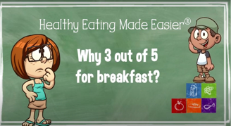
Mira este vídeo.
Incluir 3 de los 5 grupos alimenticios en tu desayuno te ayudará a crear un patrón saludable.
El desayuno es importante porque te da la primera energía del día para aprender y jugar.

Slide 13
Lo que desayunas te deja listo para aprender y jugar. Estas fotos te muestran cómo se ve alguien con energía.

Slide 14
¿Qué puedes hacer para desayunar todos los días? Puedes desayunar en casa o en la escuela. Puedes ayudar a tu familia a preparar el desayuno. O tal vez puedas ayudar a comprar los alimentos favoritos para el desayuno cuando vayan a la tienda.
Escribe por qué crees que es importante desayunar cada mañana.

Slide 16
Se pueden combinar muchos alimentos para preparar un desayuno saludable.

Slide 18
Observa los 3 desayunos que aparecen en las siguientes 3 páginas.
Escribe los grupos alimenticios que veas incluidos en cada foto del desayuno.

Slide 19
¿Qué grupos alimenticios incluye este desayuno?
Pan integral con crema de cacahuete, plátano y vaso con leche
¿Está balanceado este desayuno?

Slide 20
¿Qué grupos alimenticios incluye este desayuno?
Avena con frutos secos y agua
¿Está balanceado este desayuno?

Slide 21
¿Qué grupos alimenticios incluye este desayuno?
Omelet de verduras y queso
¿Está balanceado este desayuno?

Slide 22
¿Alguno de los desayunos no estaba balanceado?
¿Qué alimentos podrías añadirle para que fuera balanceado?
¿A qué grupo alimenticio pertenece ese alimento?

Slide 24
Instrucciones
En la siguiente página, haz una lista de 3 alimentos de 3 grupos alimenticios diferentes que te gustaría incluir en tu desayuno.
Enseguida del alimento, escribe el grupo alimenticio al que pertenece. Pide a tu profesor o a un familiar que te ayude a localizar el menú del desayuno escolar en Internet, ahí puedes encontrar más ideas.

Slide 25
Grupo alimenticio
Alimento
Aplica la regla de 3 de 5 utilizando granos + fruta o verdura + lácteos o proteína.

Slide 26
¡Es hora de poner tu plan en acción! Comparte este menú con tu familia. Ofrece preparar tú el desayuno para que todos lo disfruten.
Puedo ayudar con el desayuno en mi casa haciendo esto:

Slide 27
Piensa en un desayuno completo que incluya 3 de los 5 grupos alimenticios. Los 5 grupos alimenticios ayudan a tu cuerpo a aprender, jugar y crecer.
¿Qué grupo alimenticio forma la mayor parte de tu desayuno? Haz 15 repeticiones de ese ejercicio sin parar. Para el segundo alimento, haz 10 repeticiones. Para el último alimento, haz 5 repeticiones. Repite 3 veces la secuencia de ejercicios.
Los lácteos ayudan a desarrollar huesos y dientes fuertes = plancha con salto
Las verduras favorecen la salud de tu piel y tus ojos = plancha
Las frutas ayudan a la curación = postura de perro hacia abajo con cambio a pose de cobra
Los granos dan energía al cuerpo = burpees
Proteínas = desarrollan músculos fuertes = lagartijas
¡Mira cómo hacer ejercicio!

Slide 28
Ejemplo:
Un desayuno completo podría ser un pan tostado con crema de cacahuate y un vaso con leche.
Leche = Lácteos: Haz 15 sentadillas con salto
Mantequilla de maní: proteína: haz 10 flexiones
Tostada: Granos: Haz 5 burpees
Repite 3 veces

Slide 29
Échale un vistazo a estas sabrosas recetas para el desayuno.

Slide 30
Opcional: Completa la breve Revisión de Conocimientos “Knowledge Check” después de terminar la Serie Crece Saludable.
(Esta en ingles)

